Slide 1

xīn yuàn心 愿

Slide 2





心 愿
你有什么心愿？

Slide 3
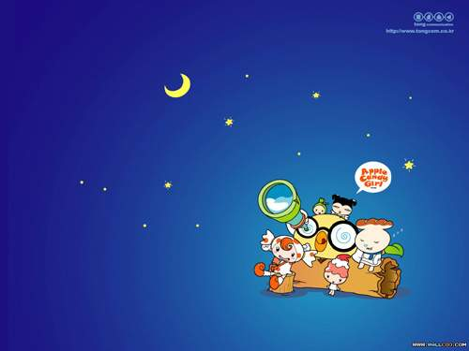

8、月亮的心愿

Slide 4



月亮的心愿是什么？

Slide 5

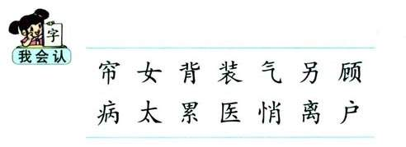

Slide 6
1
夜深了，月亮透过窗帘，看见一个小女孩睡在
床上，身旁有个背包，里面装着水果和点心。
月亮自言自语地说： “明天孩子们去郊游，得去
跟太阳公公商量商量，让明天有个好天气。”
月亮又来到另一家的窗前，只见一个小女孩正在
照顾生病的妈妈。
妈妈说：“珍珍，早点儿睡吧，不要太累了，明
天你还要去郊游呢。”
“妈妈，我不想去了。”
“明天还是和大家一起去玩儿吧!
“可是，医生说您的病还没好呢！”
月亮悄悄地离开了窗户，心里想：“我去跟雷公
公说说，明天还是下雨吧!”
两天后的一个艳阳天，孩子们一个都不少，排着
队，愉快地走在郊游的路上。
2
3
4
5
6
7
8
9

Slide 7




边听边思考：
文中有几个女孩？
分别在做什么？

Slide 8
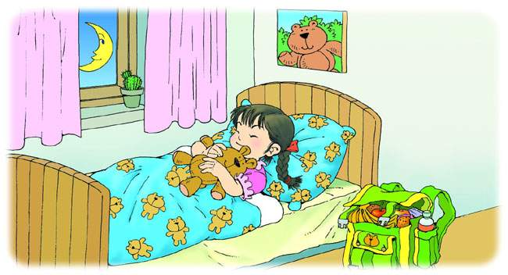
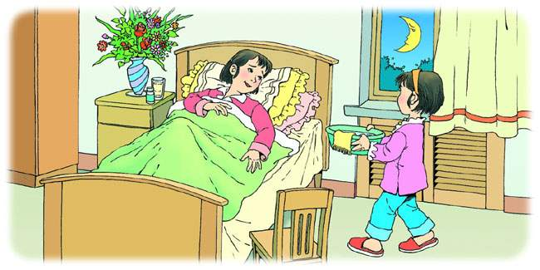
○
○
图一
图二

Slide 9
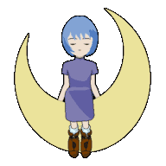
lián nǚ bēi zhuānɡ qì 帘 女 背 装 气
lìnɡ ɡù bìnɡ tài lèi 另 顾 病 太 累
yī qiāo lí hù 医 悄 离 户

Slide 10

帘
女
背
装
气
另
顾
病
太
户
累
医
悄
离

Slide 11
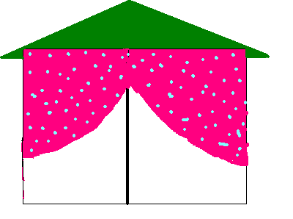
lián帘

Slide 12

窗帘
布帘
水帘洞

Slide 13

nǚ hái女孩

Slide 14
女孩
女儿
女生

Slide 15

北
bēi背
月

Slide 16
北
月
Bèi
背
Bēi

Slide 17
手背
背后
背诵
背着
背带

Slide 18
壮
zhuāng装
衣

Slide 19
军装
装扮
化装

Slide 20

qì qiú气球

Slide 21
空气
生气
天气

Slide 22
口
lìng另
力
田
男
力

Slide 23
另外
另类
另一个

Slide 24
gu
顾

Slide 25
照顾
回顾
奋不顾身

Slide 26

丙
bìng病

Slide 27
生病
病人
病房

Slide 28
大
tài太

Slide 29
大
tài太

Slide 30
太空
太阳
太平

Slide 31

田
lèi累

Slide 32
劳累
拖累
累了

Slide 33

yī shēng医生

Slide 34
医生
医院
中医

Slide 35

肖
qiāo悄

Slide 36
肖
氵
qiāo悄
Notes:
氵

Slide 37
悄悄
悄悄话
静悄悄

Slide 38
离开
分离
离别

Slide 39
窗户
户口
千家万户

Slide 40

天上星，亮晶晶，乘着气球摘星星，
你能摘下几颗星星？
病
装
顾
医
累
窗
悄
离
户
帘
另
明

Slide 41
顾
帘
另
装
太
猴子捞月
累
病
悄
背
户

Slide 42

lián nǚ bèi zhuāng qì
窗帘 女孩 背包 装着 天气
lìng gù bìng tài lèi
另一个 照顾 生病 太阳 劳累
yī qiāo lí hù 医生 悄悄 离开 窗户

Slide 43

窗帘 女孩 背包 装着 天气 照顾 生病 劳累 医生 离开 悄悄 窗户 太阳 商量 另一个
自言自语

Slide 44

我会读这些词语
自言自语 艳阳天 照顾 天气
点心 生病 医生 离开 窗户
悄悄地说 静静地听 偷偷地笑
慢慢地走 轻轻地放 细细的尝

Slide 45
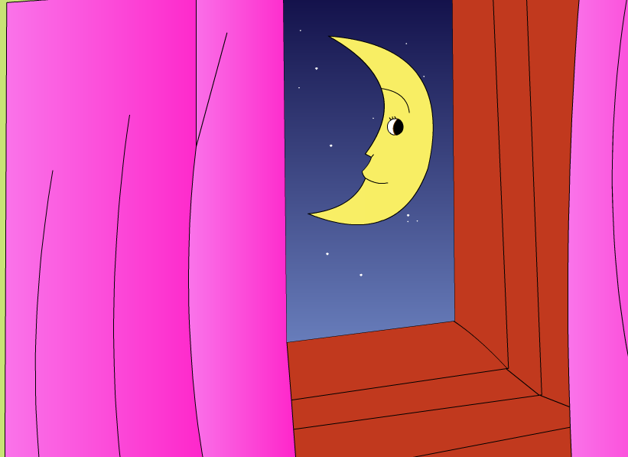
请观察月亮的表情,她为什么笑了?

Slide 46

读第一、二自然段回答月亮的心愿是什么？

Slide 47
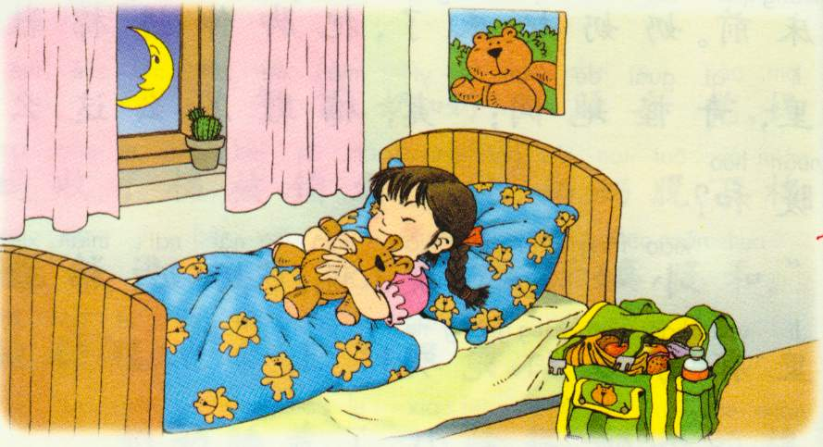
课文１
1、 夜深了，月亮透过窗帘，看见一个小女孩睡在床上，身旁有个背包，里面装着水果和点心。

Slide 48

月亮为什么要跟太阳商量，让明天的天气好起来？
2、月亮自言自语地说:“明天孩子们去郊游，得去跟太阳公公商量商量，让明天有个好天气。”
月亮希望明天有个好天气，是因为
（它看到小女孩为郊游准备得那么充分，想让孩子们高兴地去郊游。）
Notes:
2

Slide 49
1.夜深了，月亮透过窗帘，看见一个小女孩睡在床上，身旁有个背包，里面装着水果和点心。

Slide 50
2. 月亮自言自语地说:“明天孩子们去郊游，得去跟太阳公公商量商量，让明天有个好天气。”
Notes:
2

Slide 51


月亮为什么要跟太阳商量，让明天的天气好起来？
看到小女孩为郊游准备得那么充分，想让孩子们高兴地去郊游。

Slide 52
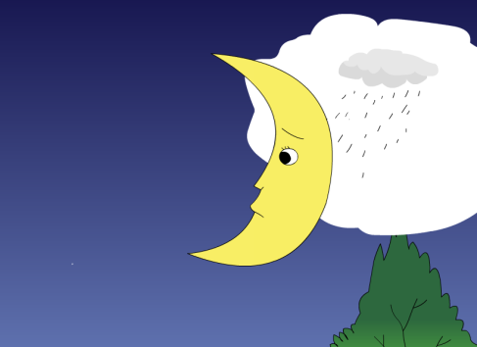
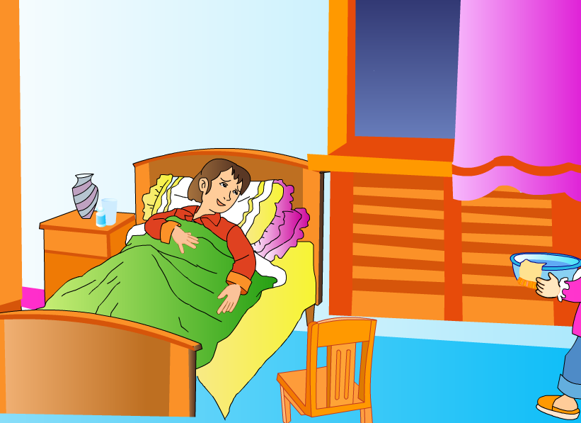
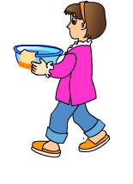
看看月亮现在的表情怎么样?你知道为什么吗?

Slide 53
读三到八自然段回答月亮的心愿是什么？

Slide 54
3. 月亮又来到另一家的窗前，只见一个小女孩正在照顾生病的妈妈。

Slide 55
4.妈妈说：“珍珍，早点儿睡吧，不要太累了，明天你还要去郊游呢？”
5.“妈妈，我不想去了。”
6.“明天还是和大家一起去玩玩吧！”
7.“可是，医生说您的病还没好呢！”

Slide 56



分清是谁说的话：
“珍珍，早点儿睡吧，不要
太累了，明天你还要去郊游呢？”
“妈妈，我不想去了。”
“明天还是和大家一起去玩玩吧！”
“可是，医生说您的病还没好呢！”

Slide 57

8.月亮悄悄地离开了窗户，心里想：“我去跟雷公公说说，明天还是下雨吧！”

Slide 58
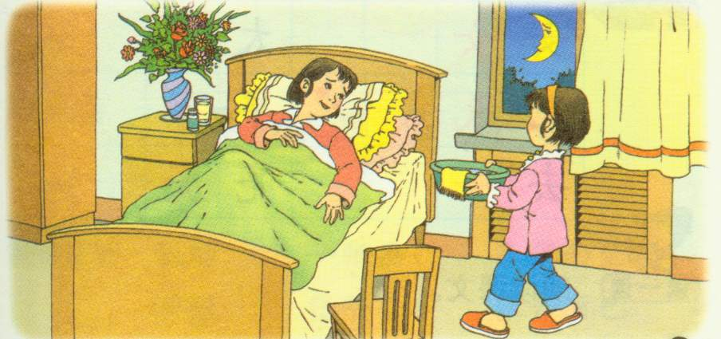
月亮为什么希望明天下雨？
月亮希望明天下雨,是因为：
下雨了，大家都不能去参加郊游了，就可以等着这位为照顾生病的妈妈而不能参加郊游的珍珍了。

Slide 59
课文２
珍珍是个( )的孩子。
关心家人、懂事、孝顺

Slide 60
月亮自言自语地说：“明天孩子们去郊游，得去跟太阳公公商量商量，让明天有个好天气。”
月亮悄悄地离开了窗户，心里想：“我去跟雷公公说说，明天还是下雨吧！”

Slide 61
○
○
图一
图二

Slide 62

为什么月亮要改变自己的心愿呢？
因为珍珍关心家人的行为感动了月亮，
所以月亮希望明天下雨，好让珍珍妈
妈病好后，让珍珍和同学们一起去郊游。

Slide 63
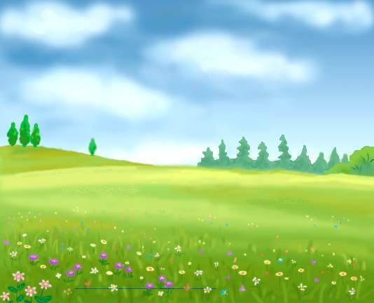





9.两天后的一个艳阳天，孩子们一个都不少，排着队，愉快地走在郊游的路上。

Slide 64
女
太
气
早
去
亮

Slide 65

女
女孩
女生
我会写
这个女孩长得真漂亮。

Slide 66
太
太阳
太空
我会写
太阳每天从东方升起，西方落下。

Slide 67
气
天气
空气
我会写
今天天气真好呀！

Slide 68
早
早晨
早点
我会写
早晨我去广场锻炼身体。

Slide 69
去
不去
去处
我会写
我决定周末不去动物园了。

Slide 70
亮
明亮
漂亮
我会写
她又一双明亮的眼睛。

Slide 71
女 女儿 儿女 女同学
太 太好了 太累了
早 早晨 很早 早晚
气 天气 生气 空气
亮 明亮 光亮 亮晶晶
去 回去 来去

Slide 72



我会认
帘 女 背 装 气
另 顾 病 太 累
医 悄 离 户

Slide 73
我能把句子补充完整：
1、我的心愿是———————。
2、妈妈的心愿是——————。
3、爸爸的心愿———————。

Slide 74
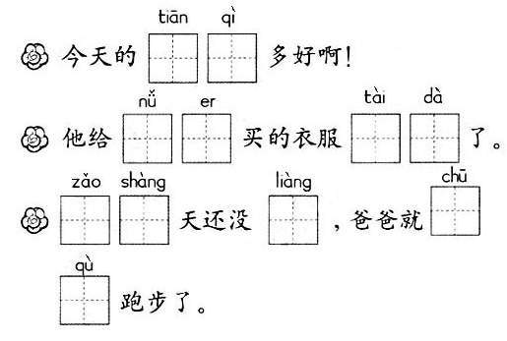
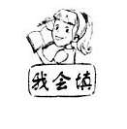
天 气
女 儿
太 大
亮
出
早 上
去

Slide 75
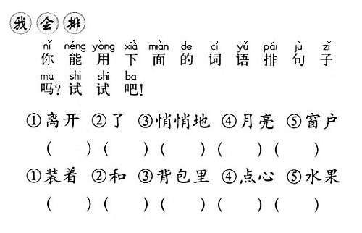
③
①
②

Slide 76
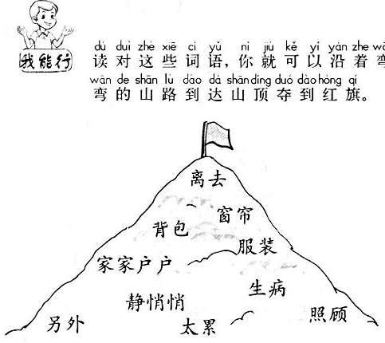

Slide 77
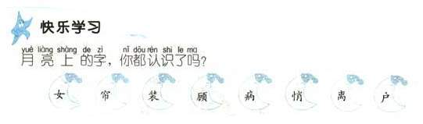
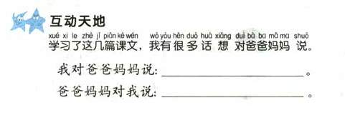

Slide 78
再见同学们

